Slide 1
LANCEMENT PROJETS

Slide 2
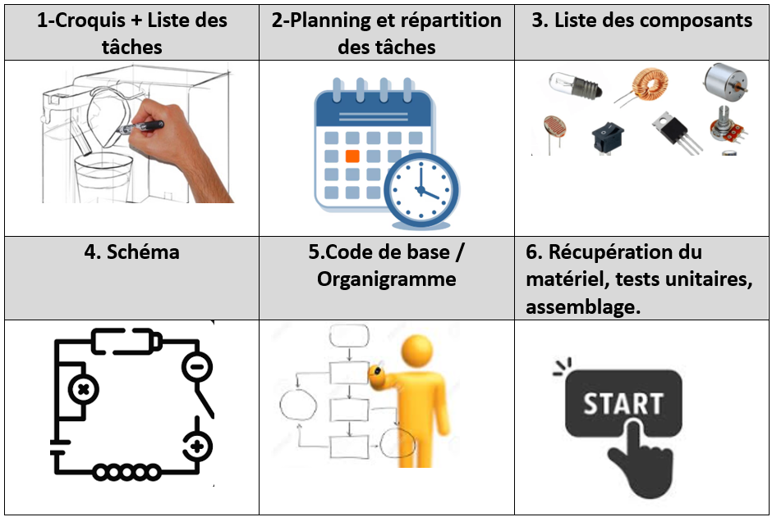
Travail à réaliser pour obtenir le matériel

